Slide 1
한국거래소 상장주식 데이터분석
6조:신채연,이종훈,공인배

Slide 2
Table of contents
01
한국거래소에 상장된 주식 분석
-한국거래소에서 제공하는 CSV 파일로 분석
-주식시장,지역,섹터,연도 별 등 다양한 데이터분석 및 시각화
02
한국거래소에 상장된 시세 분석
-한국거래소에서 제공하는 CSV파일로 분석
-국내에 상장된 모든 종목의 per,pbr을 통해 종목 뽑아보기.
03
2022년 유망 종목 뽑아보기
-앞선 분석을 통한 22년에 올라갈 유망 직종 뽑아 보기.
04
보완사항

Slide 3
6조 Team Style
team
Progress Library
신채연
-ETF분석
이종훈
-주식분석
pandas
seaborn
Finance-datareader
matplotlib
공인배
-유망종목 뽑아오기
-PT
Add Skills – 90%
Add Skills – 80%
Add Skills – 60%
Add Skills – 90%

Slide 4
Intention of the plan
주식 투자자는 앞으로 두 가지 부류로 나뉠 것입니다.
Python을 쓸 줄 아는 자 VS 모르는 자
주식 데이터분석을 선택한 이유는
Pandas라는 라이브러리가
한 몫했다고 볼 수 있음.
또한 본래 금융 데이터를 손쉽게 다루기 위해서 만들어진 만큼,
현존하는 그 어떤 툴보다도 금융 데이터 분석에 최적화 된 라이브러리임.
SELL
BUY
SELL
BUY

Slide 5
Process
기대효과
개발언어
데이터 전처리 및
다양한 시각화를 통한 데이터분석
실력향상
개발환경
python
기획의도
Window10
Anaconda
Jupyter notebook

Slide 6
Section Break
01.한국거래소에 상장된 주식 분석

Slide 7
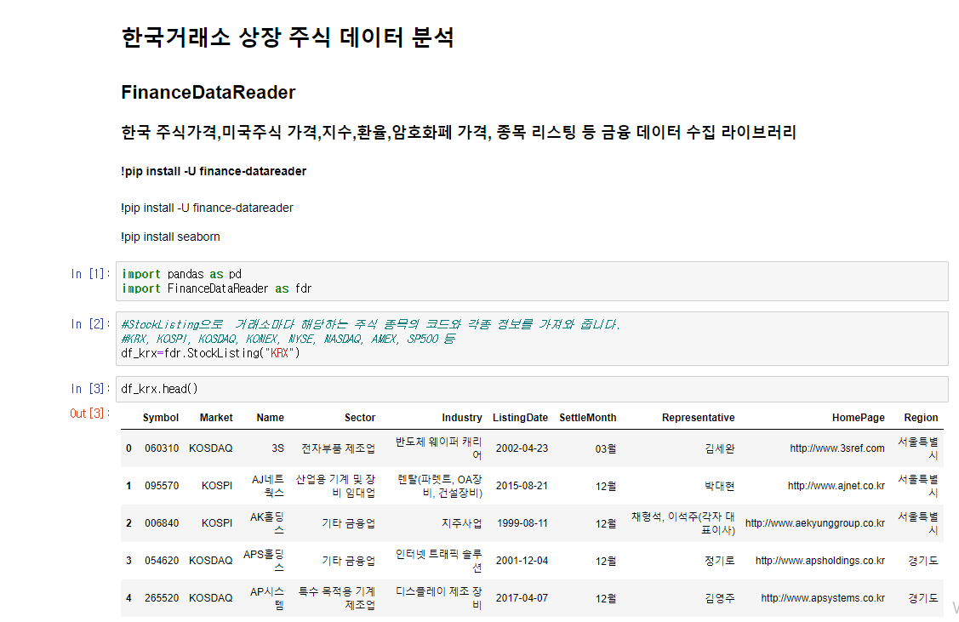
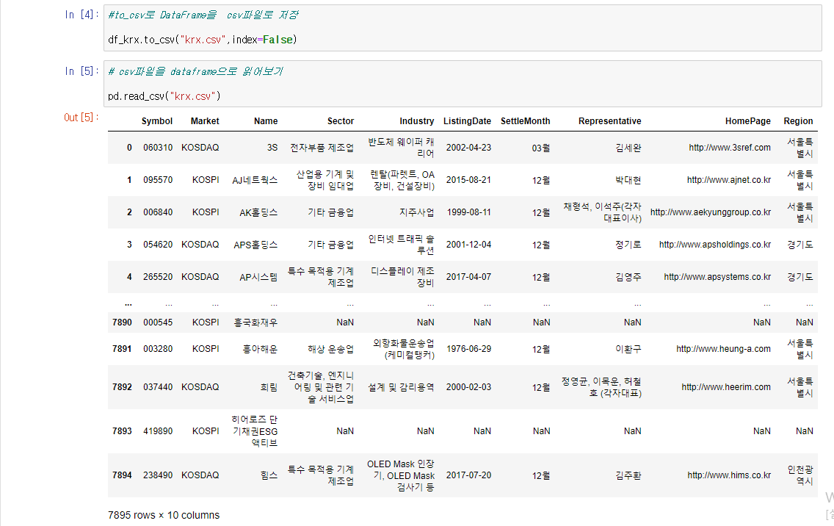
2.Csv파일로 저장.
Financedatareader로 불러온 데이터는 한번씩 오류가 나기때문에
안전하게 csv파일로 저장해서 불러옴.
1.라이브러리로 국내주식정보 불러옴.
FinanceDataReader 라이브러를 통해 국내 krx(한국거래소)에 있는 국내 주식정보를 받아옴. 한국거래소에 들어가도 똑같은 데이터가 있음.

Slide 8
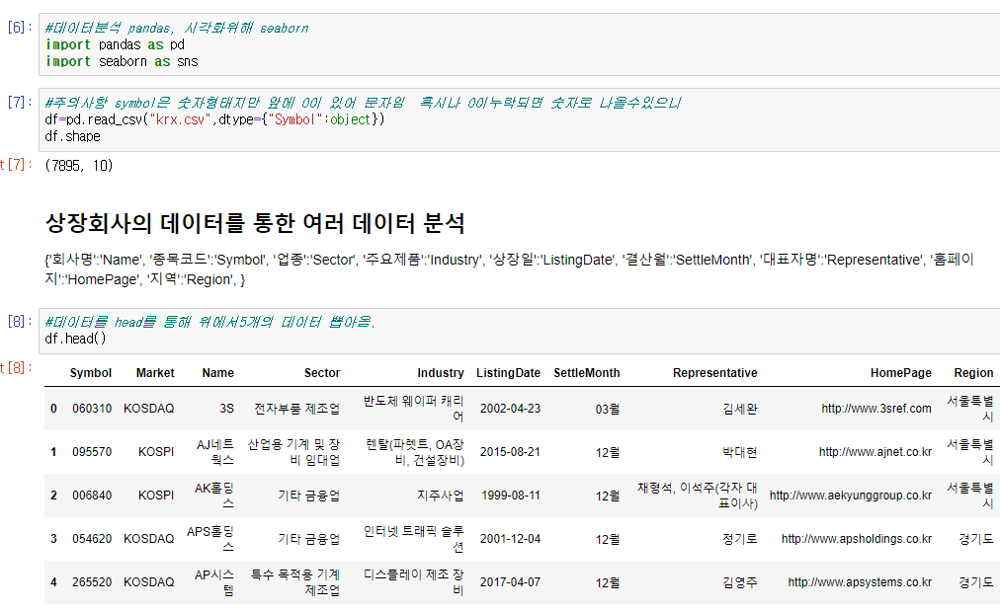
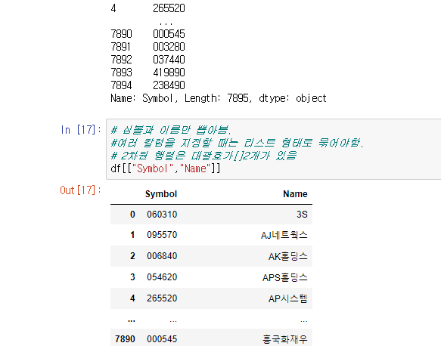
4. 데이터 정보 중에 필요한 symbol,name
만 뽑아내기
3.국내주식시장 데이터분석
데이터 정보에서 Symbol에 0이 누락되면 종목 코드가 바뀌기 때문에
Symbol타입을 object로 해줌.

Slide 9
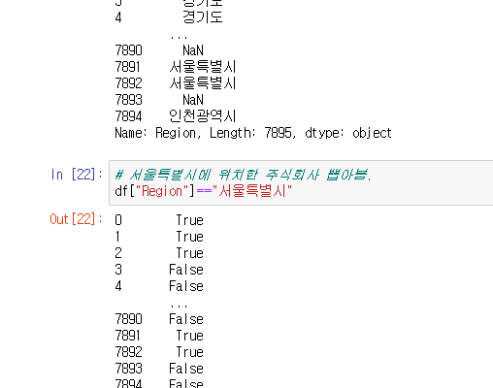
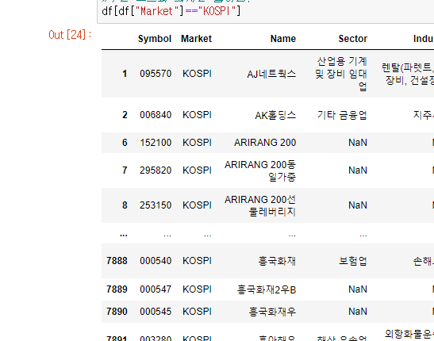
6.시장별 상장회사 데이터분석
Market이 코스피에 사장된 회사만 뽑아보기.
5.지역별 상장회사 데이터 분석
Region(지역)이 서울특별시에 상장된 회사 뽑아보기.

Slide 10
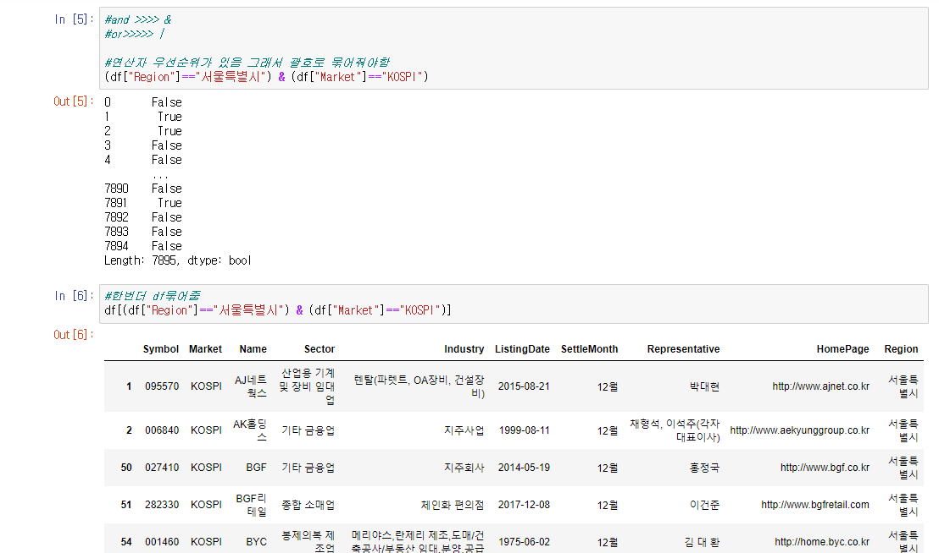
7.서울특별시에 위치한 코스피 상장회사 뽑아보기!
앞에서 구했던 데이터를 가지고 최종적으로 서울시에 위치한 코스피 회사만 뽑아봄.

Slide 11
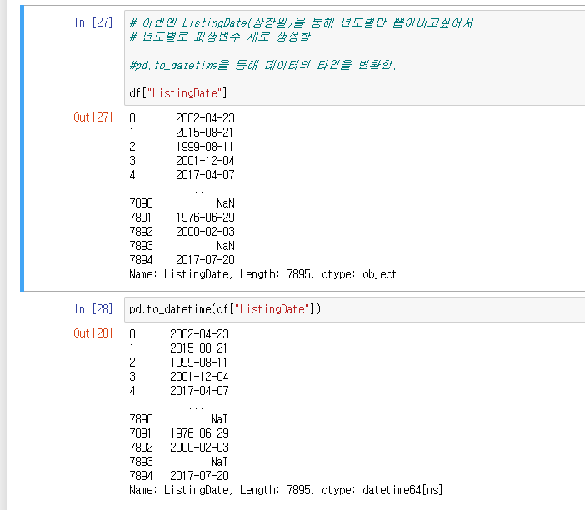
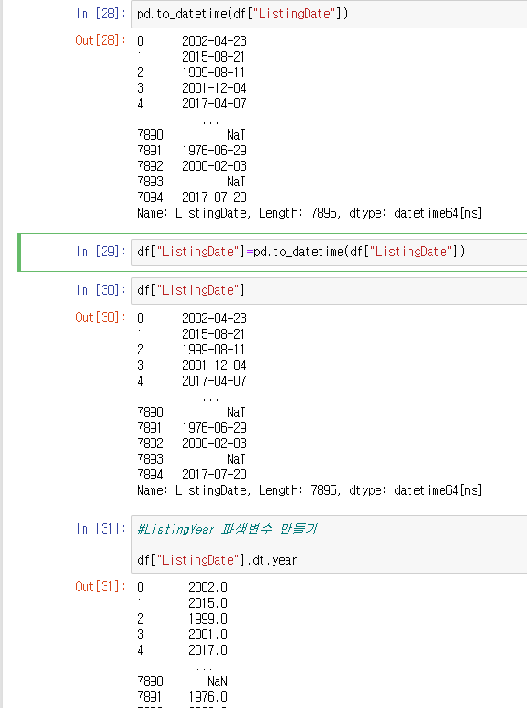
9.ListingYear 파생변수 만들기
8.연도별 데이터분석을 위해 년도 파생변수 생성

Slide 12
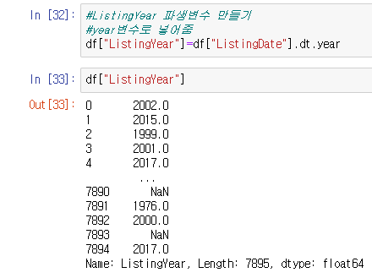
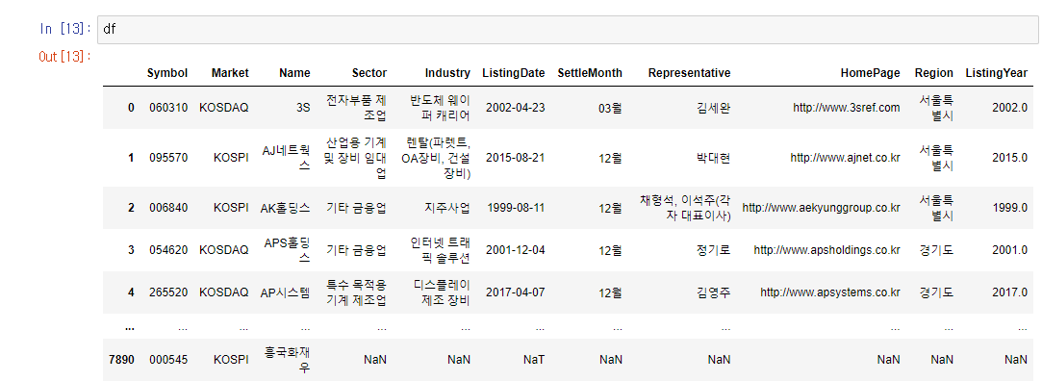
10. 연도 파생변수 추가한 국내주식시장 df
기존에 ListingDate 말고 year을 따로 추가하고 싶어서
pd.to_datetime을 통해 ListingDate 데이터 타입을 먼저 바꾸고
다시 df[“ListingDate”]에 넣고
ListingYear 파생변수를 만들어
실행 하면 밑에 처럼 ListingYear변수가 생김.

Slide 13
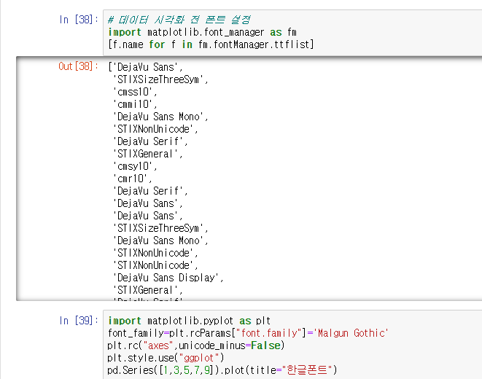
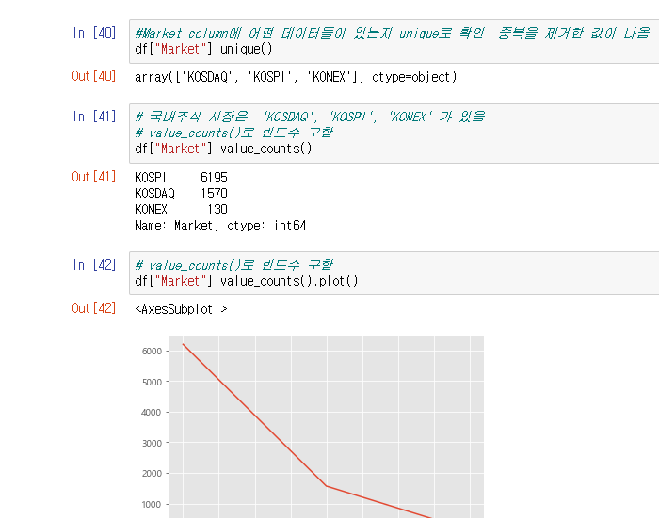
12. Market 별 빈도수 시각화 해보기.
국내시장은 코스피,코스닥,코넥스 3시장이 존재한다.
각각 몇 개의 회사가 존재하는지 빈도수를 구하기 위해 value_count사용
11.matplotlib이용해 데이터 시각화
1.위에서 지역별,연도별 데이터를 다 뽑아 냈으니, 시각화 해보기.
2. 시각화 전에 폰트설정

Slide 14
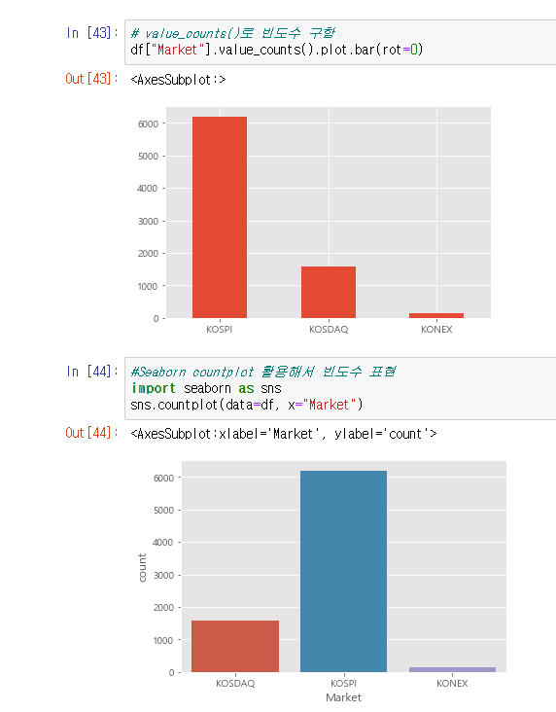
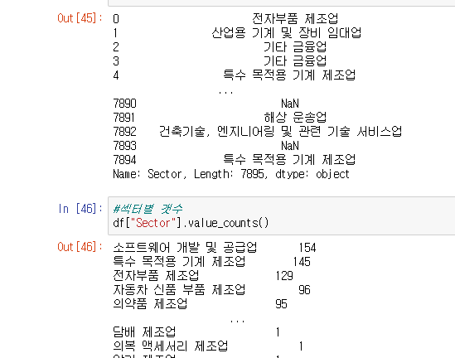
14. 주식 Sector별 빈도수 구하기.
위와 같이 value_counts()를 이용해 섹터 별 개수를 구함.
13. Seaborn countplot 이용해 빈도수 시각화
딱 봐도 KOSPI가 제일 많은걸 알 수 있음.

Slide 15
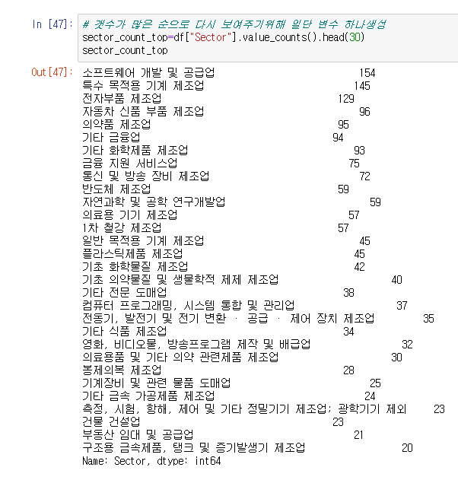
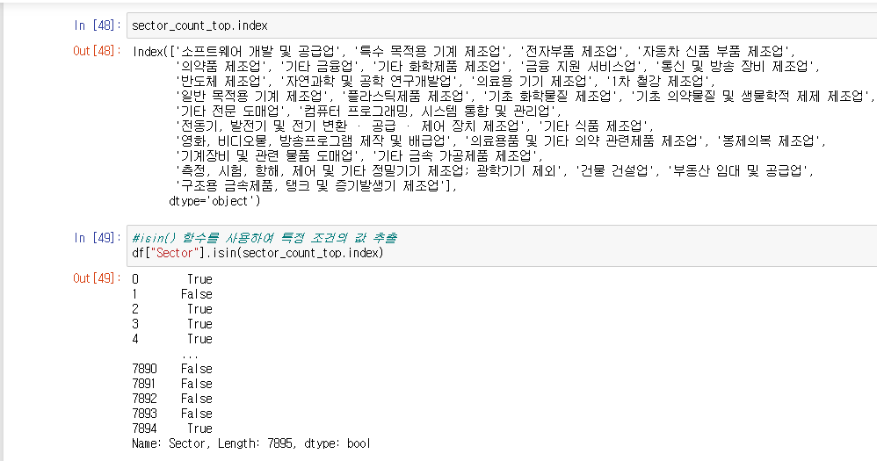
16. isin()함수를 사용하여 특정 조건의 값 추출
Isin()써서 sector에서 개수가 많은 30개의 index만 추출해봄.
15. 개수가 많은 순으로 30개 뽑아봄.
Sector_count_top 으로 변수 생성해서 , 개수 많은 순으로 30개 뽑아서 넣음.

Slide 16
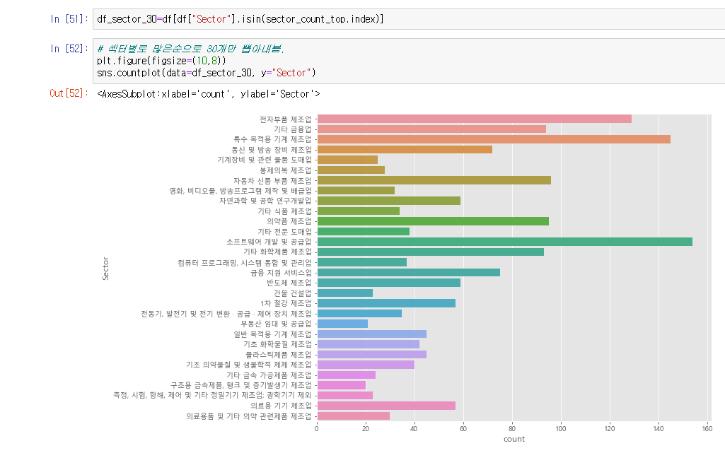
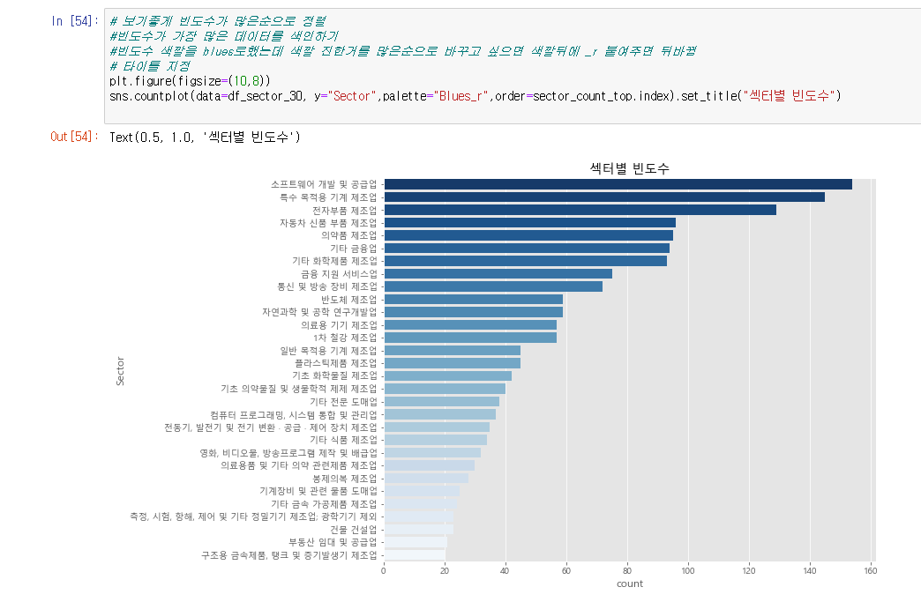
17.국내에 상장된 주식들의 섹터별 빈도수 시각화!
Seaborn의 countplot로 x축을 개수 y축은 섹터이름 을 뽑아 봄.
보기좋게 빈도수가 많은순으로 정렬

Slide 17
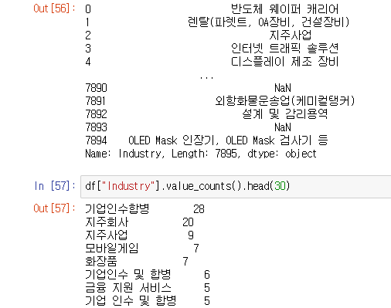
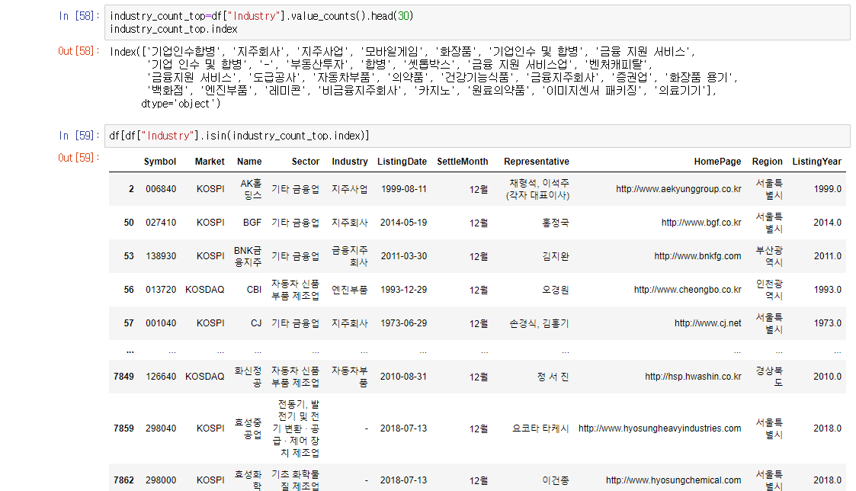
19. 산업별로 정렬
Isin()써서 산업별에서 개수가 많은 30개의 index만 추출해봄.
18. 산업별 빈도수 구함.
산업별 빈도수 구해서 제일 많은 순으로 정렬

Slide 18
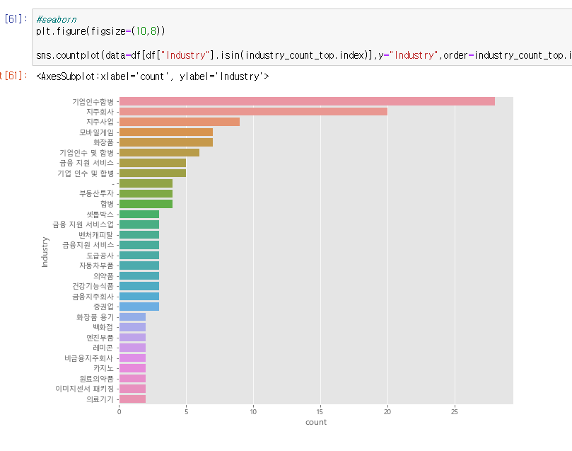
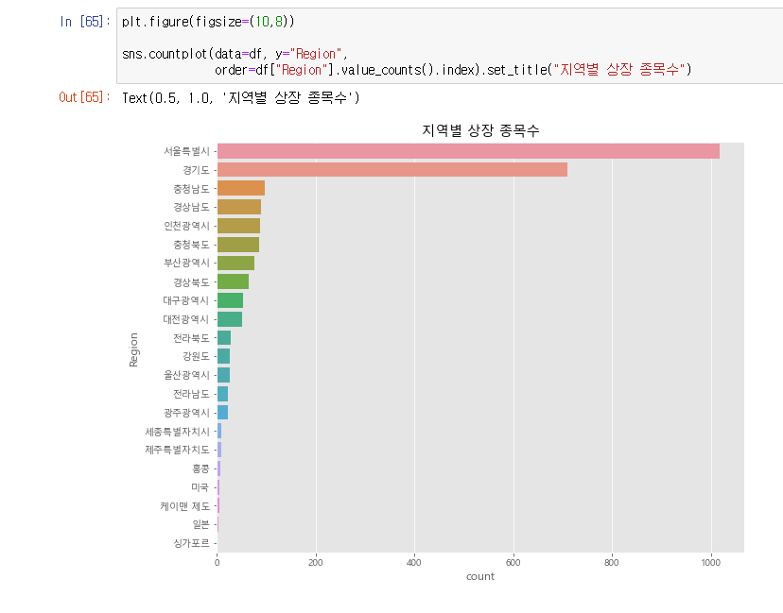
19. 지역별로 빈도수 구함.
앞에 산업과 똑같이 구함.
Isin()써서 산업별에서 개수가 많은 30개의 index만 추출해봄.
18. 산업별 빈도수 구함.
산업별 빈도수 구해서 제일 많은 순으로 정렬

Slide 19
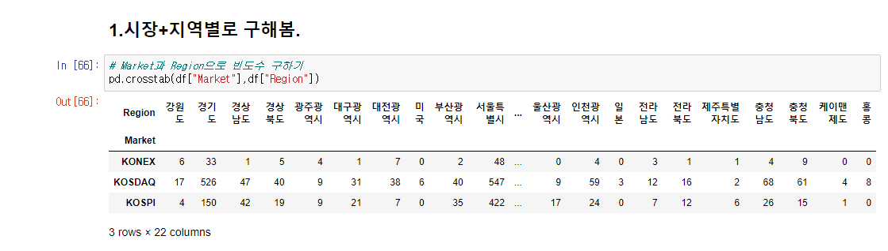
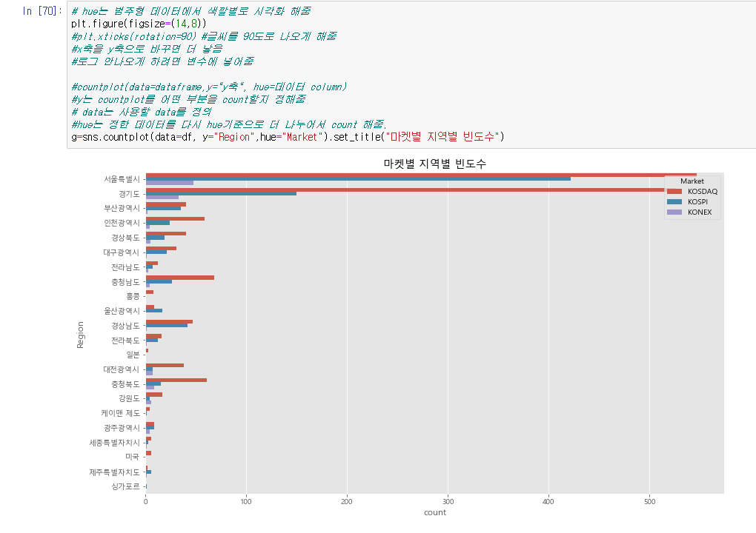
21. 마켓별 지역별 빈도수 시각화
Hue를 써서 범주형 데이터에서 색깔별로 시각화 해줌.
X축에 지역을 하면 너무 글자수가 많아서 y축으로 바꿔줌.
20. 시장+지역별로 빈도수 구함.
코스피,코스닥,코넥스에 따른 지역별 상장된 회사 빈도수 구함.

Slide 20
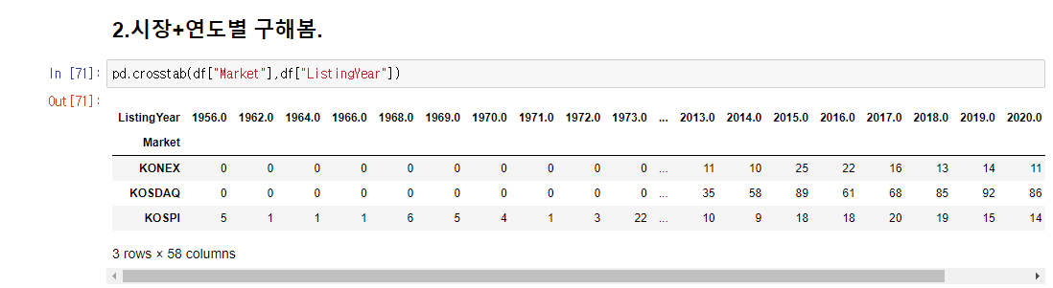
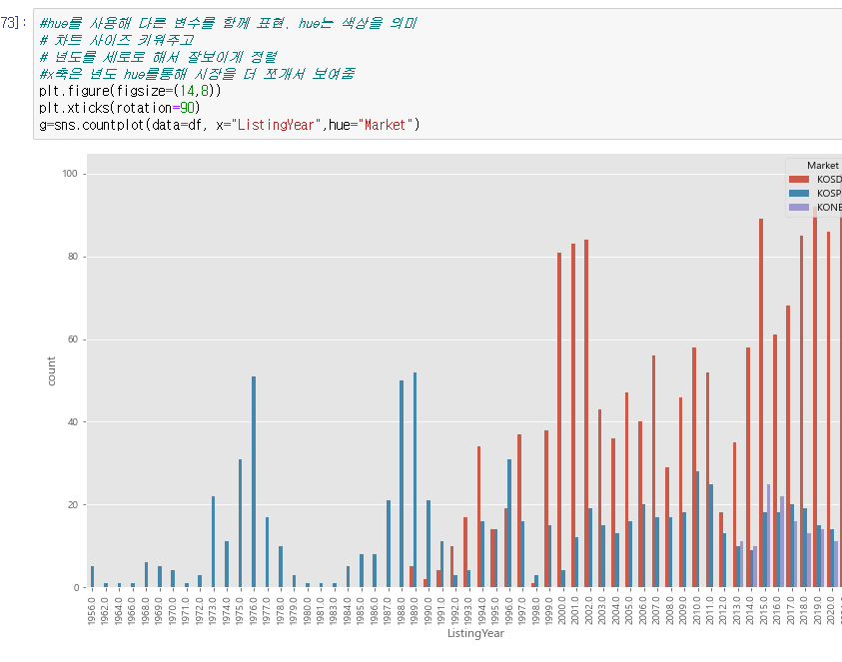
21. 마켓별 연도별 빈도수 시각화
Hue를 써서 범주형 데이터에서 색깔별로 시각화 해줌.
X축에 연도를 세로로 해서 잘보이게 정렬.
20. 시장+연도별로 빈도수 구함.
코스피,코스닥,코넥스에 따른 연도별 상장된 회사 빈도수 구함.

Slide 21
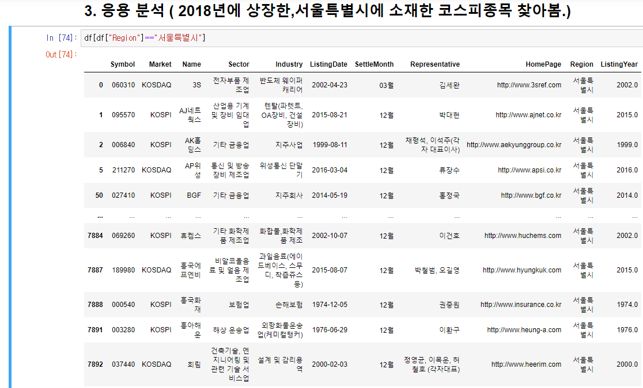
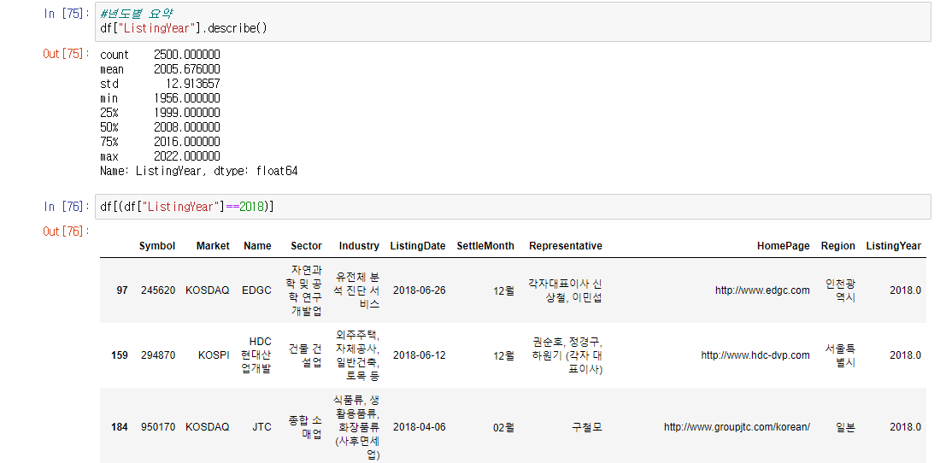
23.
22. 2018년에 상장한, 서울특별시에 소재한 코스피종목 찾아봄.

Slide 22
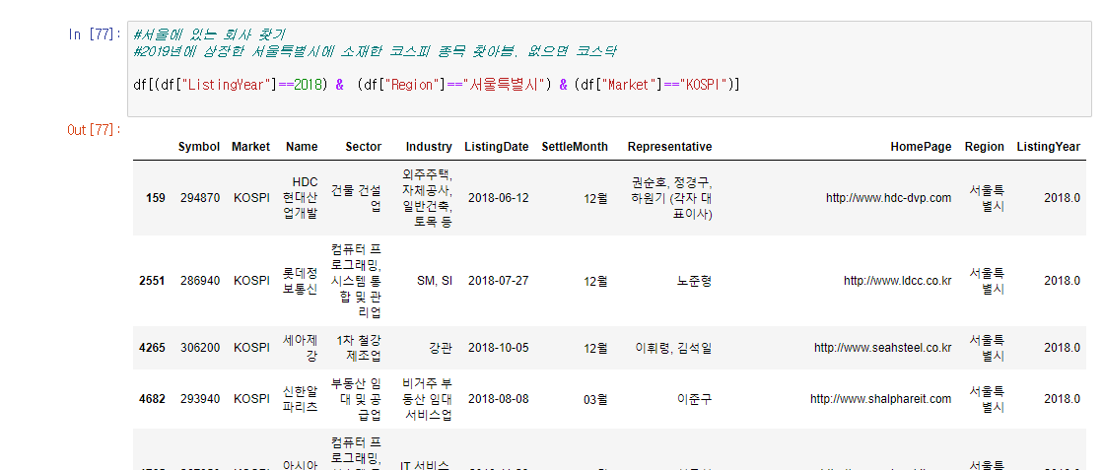
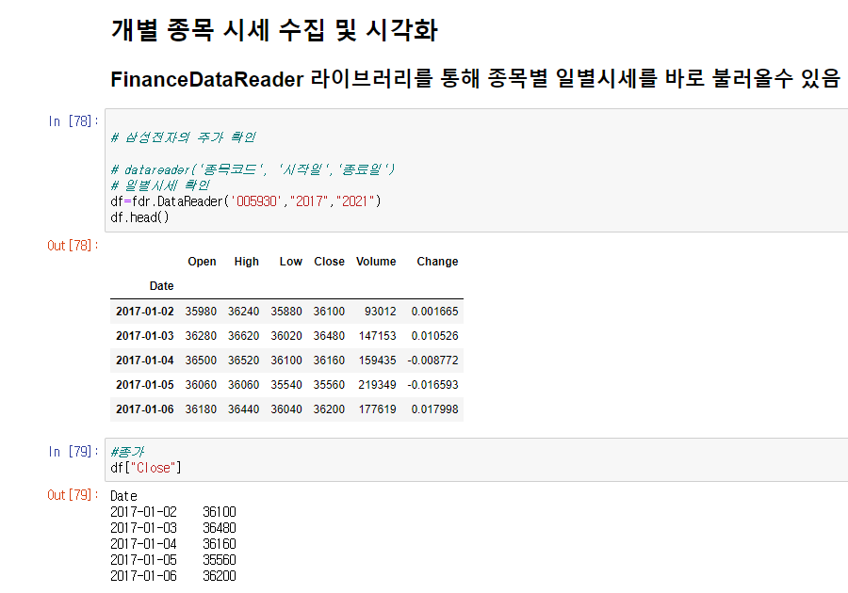
25. 라이브러리를 통해 일별 시세 불러옴.
24. 2018년에 상장한, 서울특별시에 소재한 코스피종목 찾아봄.

Slide 23
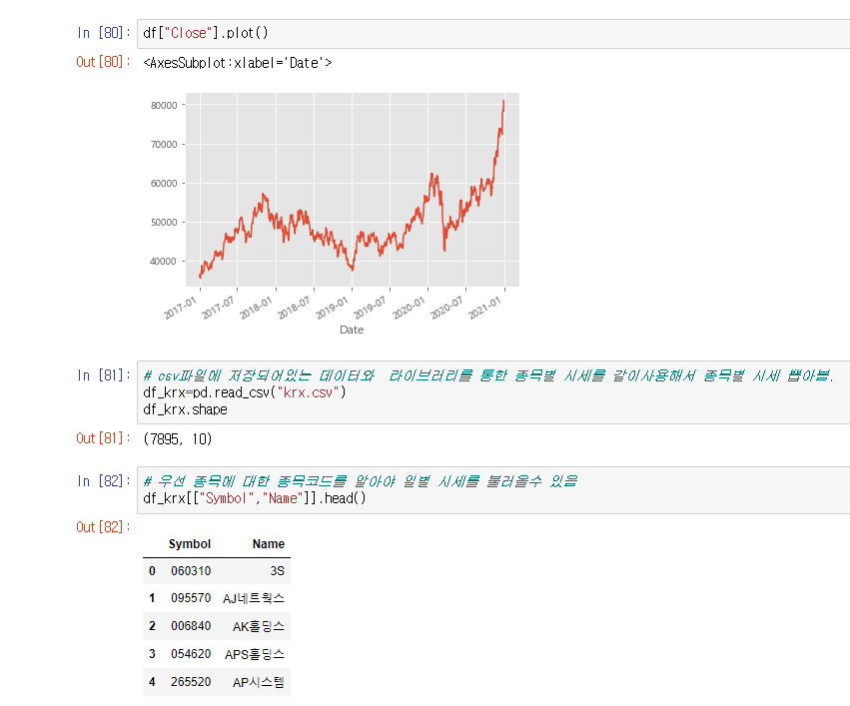
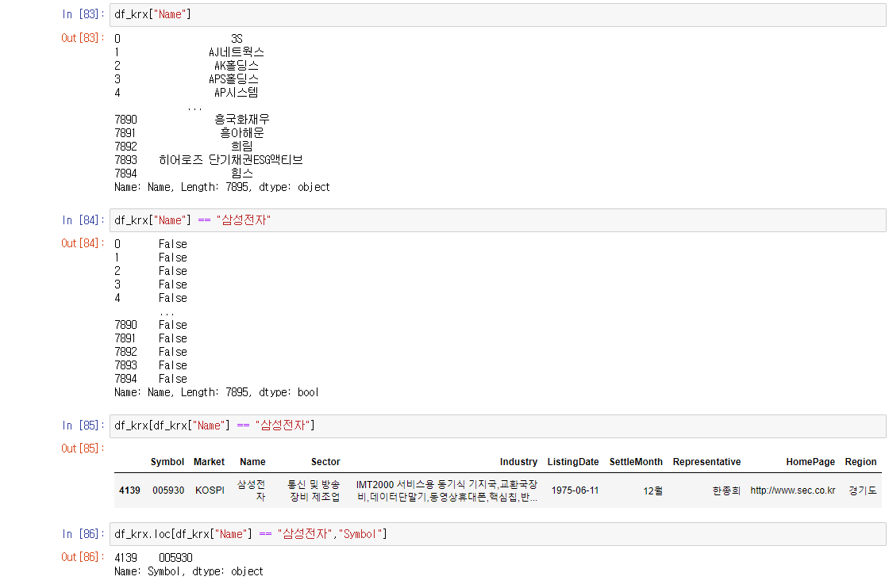
27. 삼성전자를 뽑아봄.
26. 기존에 저장했던 국내주식정보가 있는 csv과
라이브러리를 통해 종목별 시세를 같이 사용해서
종목별 시세 뽑아봄.

Slide 24
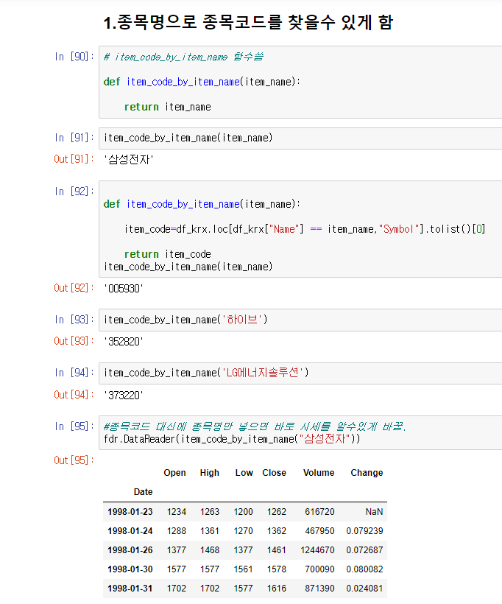
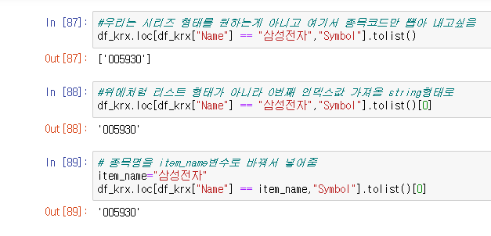
29. 종목명으로 종목코드를 찾는 법
28. 라이브러리로 시세를 뽑고 싶으면
해당종목의 종목코드를 넣어야 해서
종목코드만 뽑아봄.

Slide 25
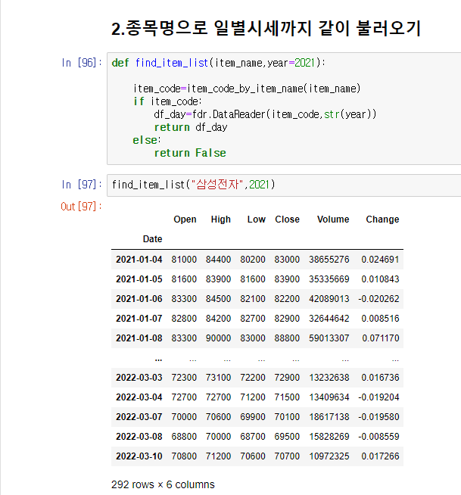
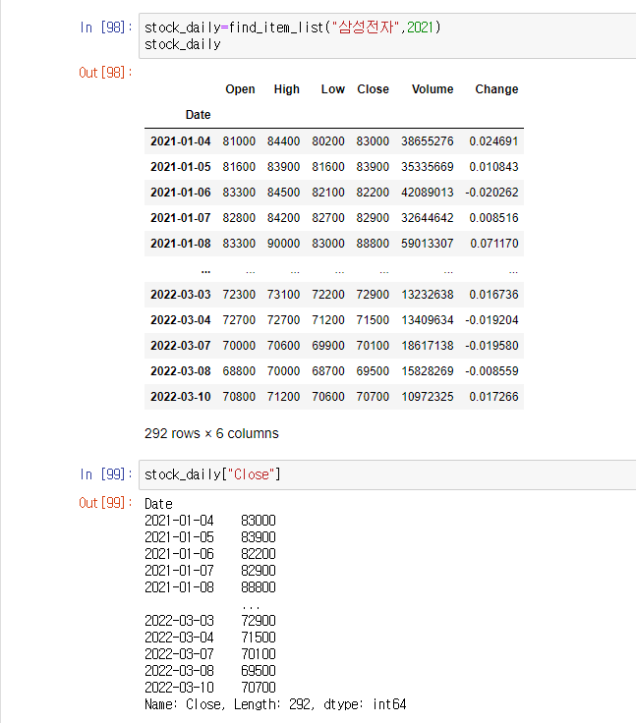
31. 삼성전자의 21년 종목시세 뽑아보기
30. 종목명으로 일별 시세까지 같이 불러오기

Slide 26
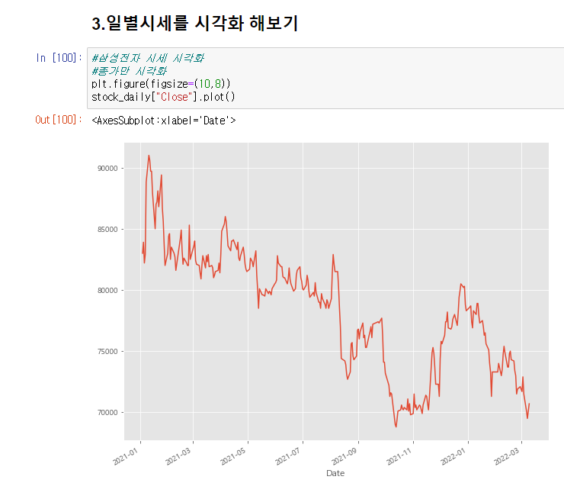
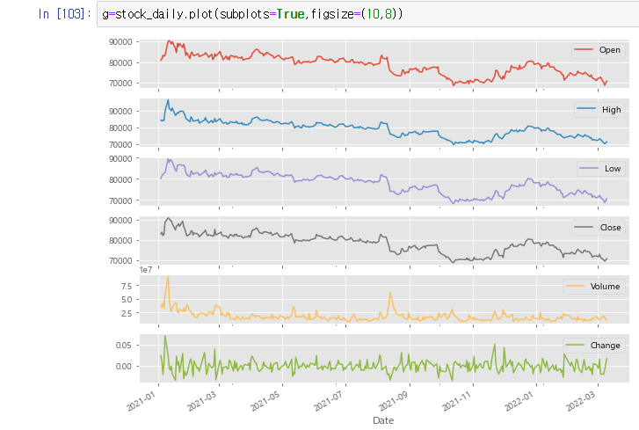
33. subplots
32. 삼성전자의 일별시세 시각화

Slide 27
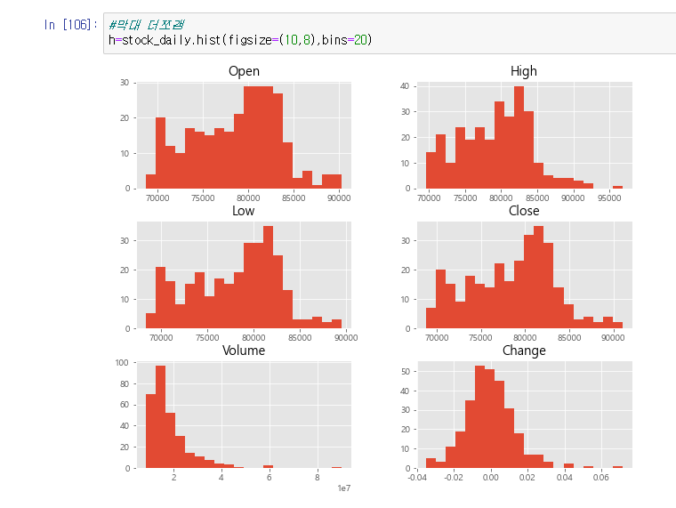
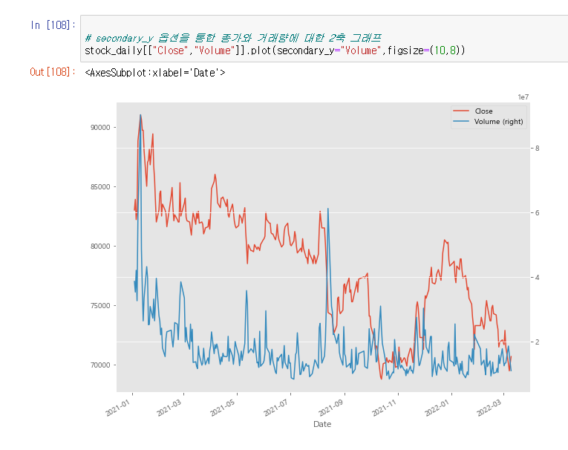
35. secondary_y 통해 2축 그래프
Close(종가)와 volume(거래량)의 격차가 커 y축을 거래량으로
Secondary_y로 거래량으로 두고 그래프 표시
34. 삼성전자의 일별시세 히스토그램 시각화

Slide 28
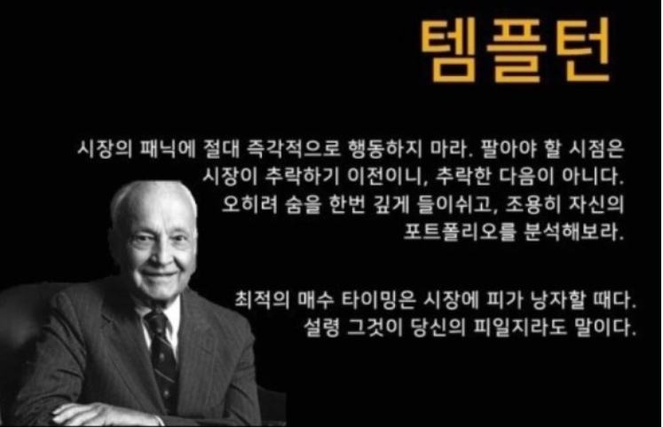
Add Text
Modern PowerPoint Presentation

Slide 29
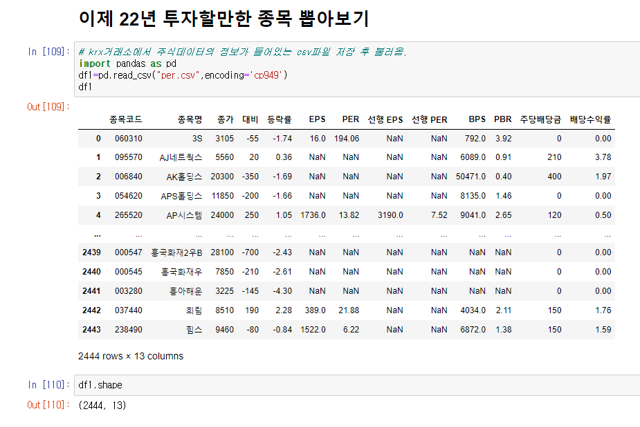
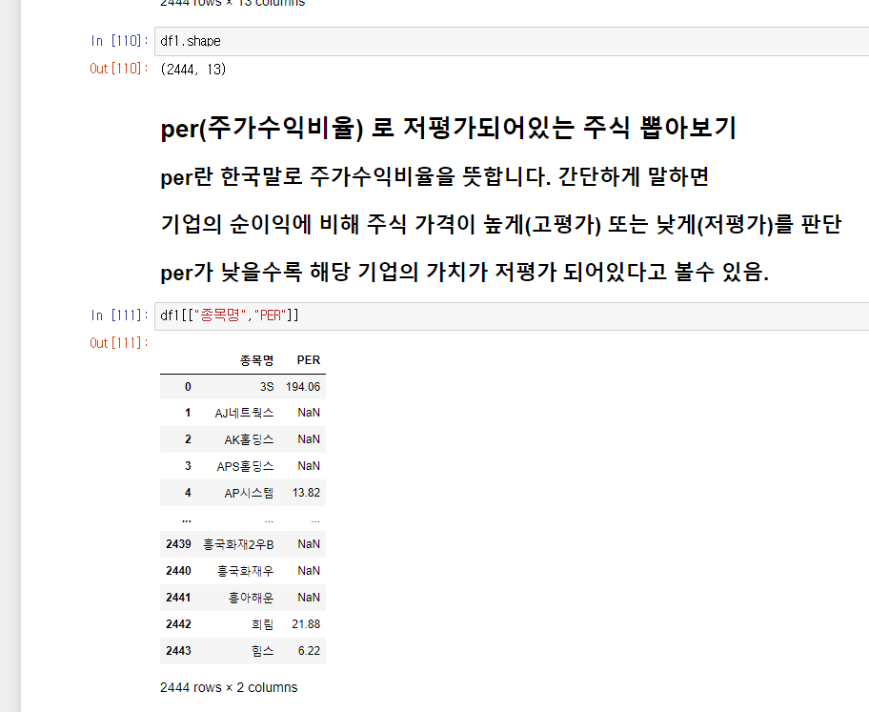
37. per로 저평가 되어있는 주식 뽑아보기
Close(종가)와 volume(거래량)의 격차가 커 y축을 거래량으로
Secondary_y로 거래량으로 두고 그래프 표시
36. 이번엔 krx한국거래소에 주식 per,pbr등
정보가 들어있는 csv파일 저장 후 불러옴.

Slide 30
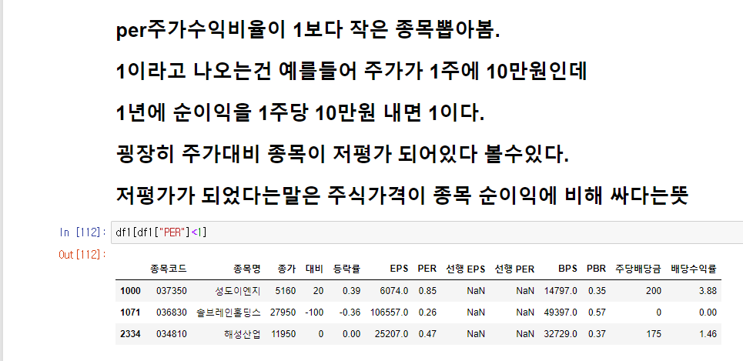
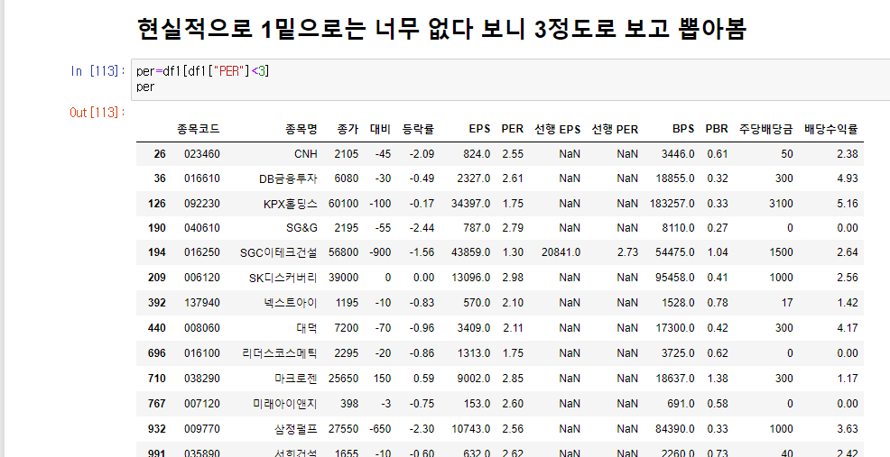
39. per가 3으로 뽑아봄.
38. per이 1보다 작은 종목 뽑기

Slide 31
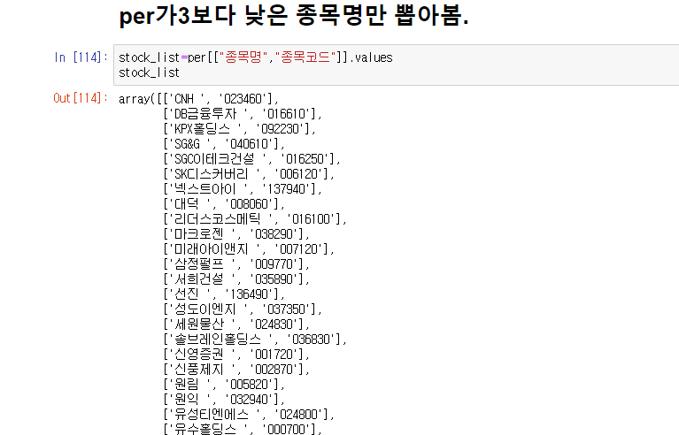
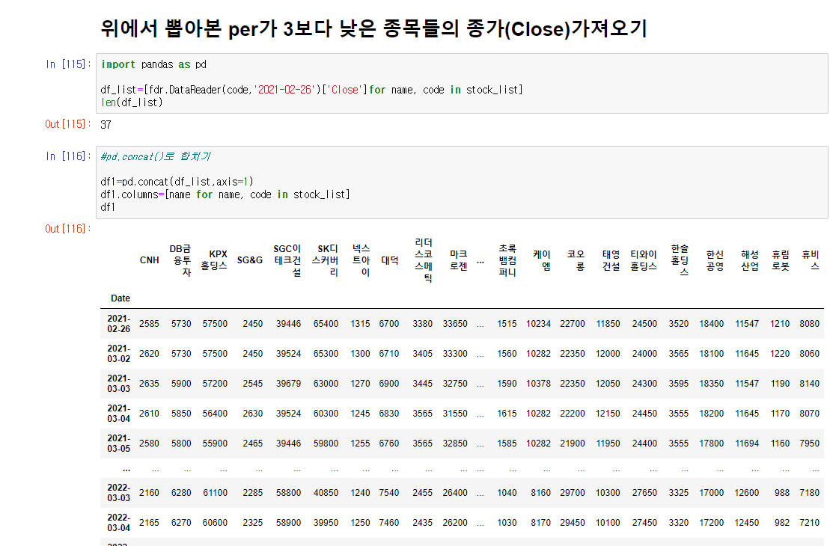
41. Close 가져오기
40. per가 3보다 낮은 종목명만 뽑아봄.

Slide 32
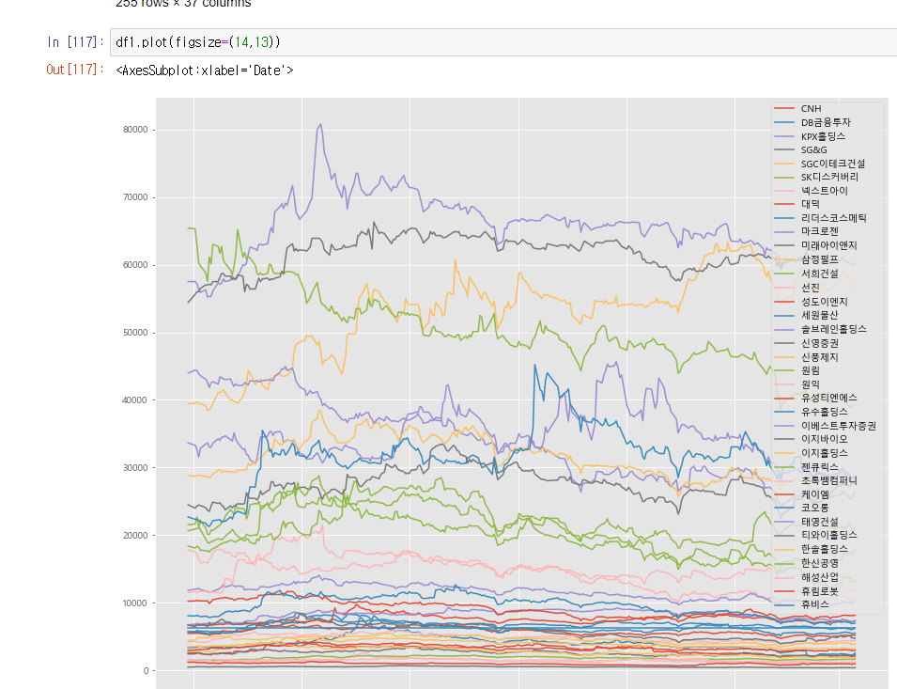
42. per가 3보다 낮은 종목들의 종가(close)그래프

Slide 33
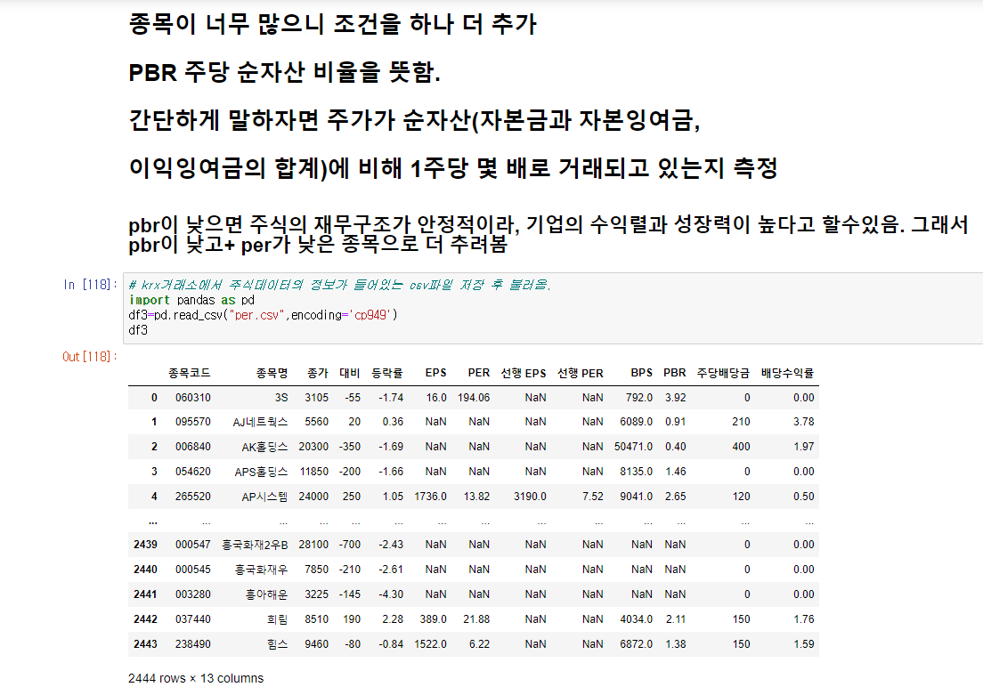

44. Pbr이 0.5보다 작은 종목 뽑아보기.
43. 이번엔 pbr로 종목을 뽑아봄.

Slide 34


46. 종목명이랑 종목코드만 따로 빼봄.
45. Per가 3보다 작고 pbr이 0.5보다 작은 종목 추리기

Slide 35


48. per&pbr 상위 종목 plot으로 시각화
47. pd.concat()으로 종목명 합치기

Slide 36


50. subplots로 각각 표시
49. 시작점이 달라 보기 어려워 시작점 맞추기.
시작점이 다르기 때문에 시간에 따른 변화를 보기 쉽지 않아
시작점을 0으로 동일하게 맞추고 시간에 따른 수익률을 보기 위해
첫번째 행(row)을 모든 행(row)을 나누고 1.0을 빼줌

Slide 37


51. per&pbr로 추린 22년 올라갈 종목들!
Per&pbr로 추린 22년에 올라갈 저평가 고수익 종목!!!!!!!!!!!!!!!!!!!!!!!!!!!

Slide 38

결 론
Pbr,per를 통해 저평가 고수익 종목을 추렸지만, 국내주식은
안하는게 좋다.

Slide 39

보완사항
국내에 상장된 etf도 분석은 하였지만 , 기존의 주식분석과 비슷하고
국내주식과 접점이 없는 관계로 분석에 넣지 않았음.
그리고 시계열 예측은 기존의 주식 라이브러리로 시세를 받아왔지만, 라이브러리 오류로
인한 예측이 불가해 다른 방법을 찾아볼것임.

Slide 40

Thank You
Insert the Sub Title of Your Presentation

